Slide 1

Основные моменты
организации питания в образовательных организациях.
Л.Н.Кирюхина.,
заместитель начальника отдела образования по воспитательной работе
МКУ «Отдел образования Алексеевского муниципального района Республики Татарстан»
Notes:
1

Slide 2
ЦЕЛЬ:
Изучение организации питания
Положительные стороны
Отрицательные стороны
МКУ «Отдел образования Алексеевского муниципального района Республики Татарстан»

Slide 3

АКТУАЛЬНЫЕ ВОПРОСЫ
- родительская плата за питание (по-разному в школах)
невыполнение норм СанПиНа по вопросам организации питания
нарушения организации питания
санитарное состояние столовой, пищеблоков
МКУ «Отдел образования Алексеевского муниципального района Республики Татарстан»
Notes:
3

Slide 4
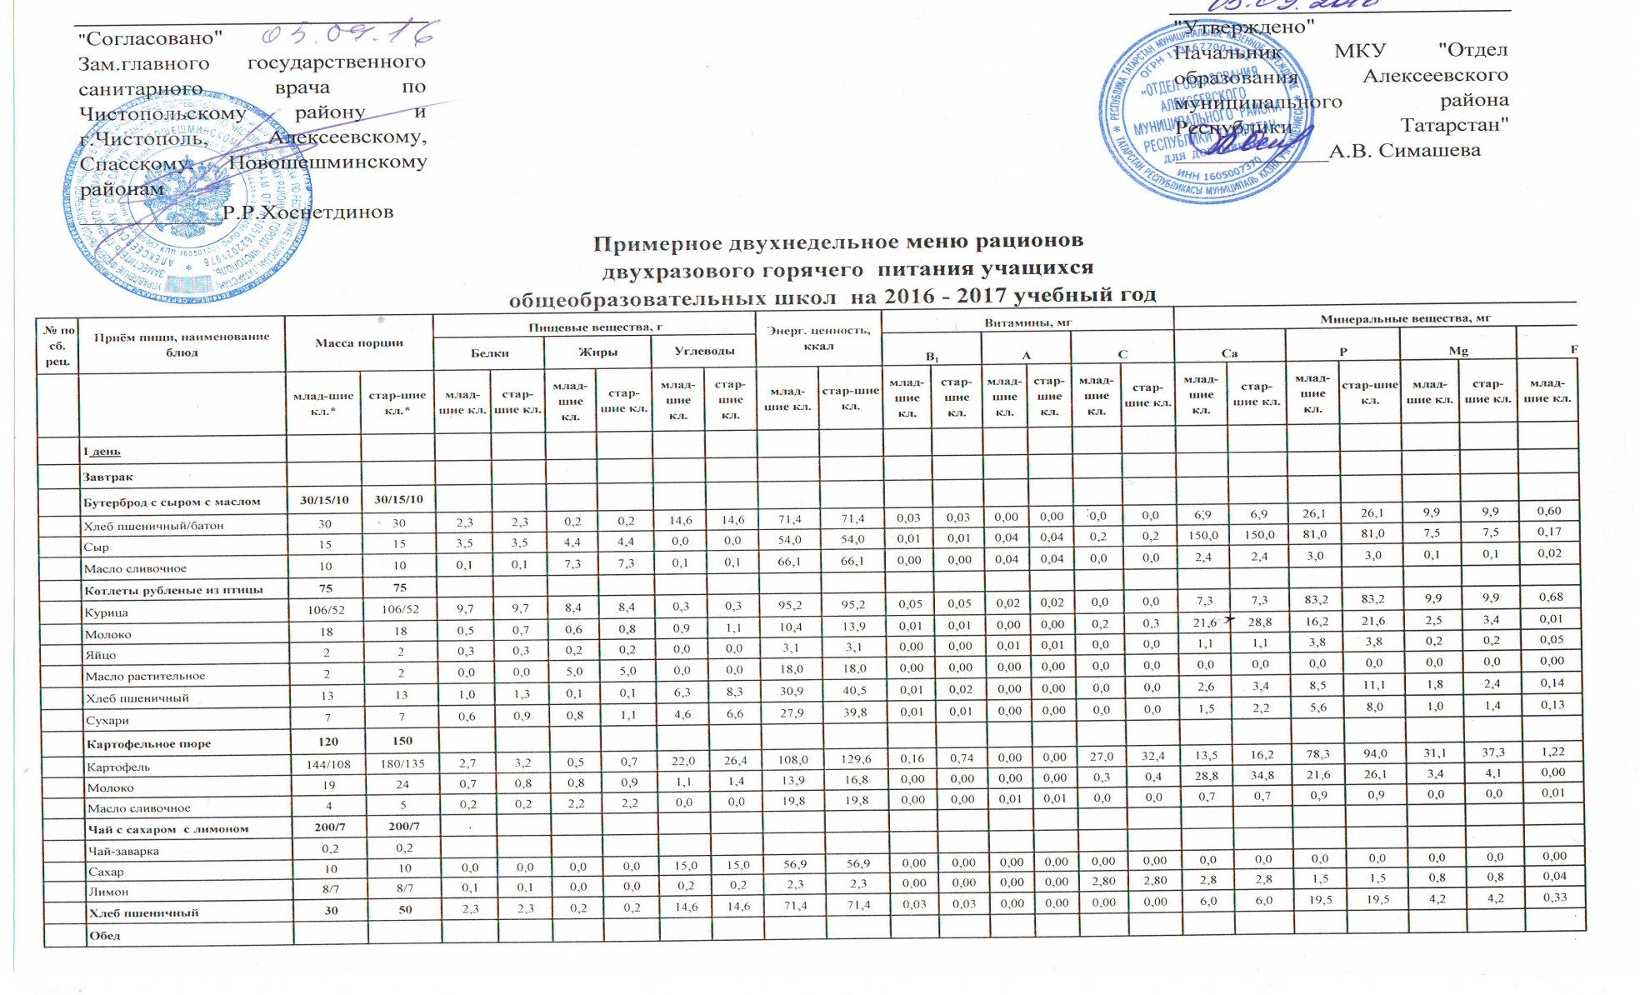

Slide 5
Важно!!!
Отбор суточных проб
48 час.должны храниться
Общие ошибки:
отсутствие чая или компота
МКУ «Отдел образования Алексеевского муниципального района Республики Татарстан»
Notes:
5

Slide 6
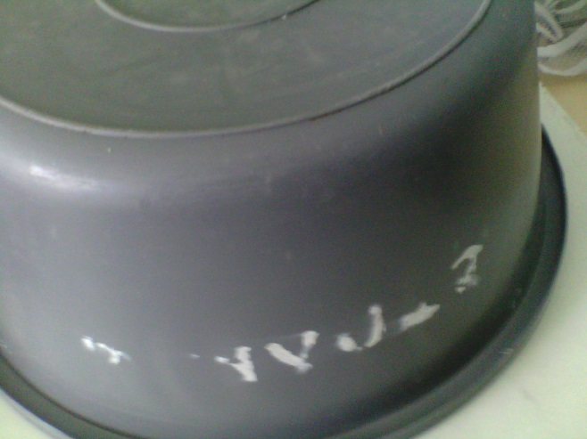
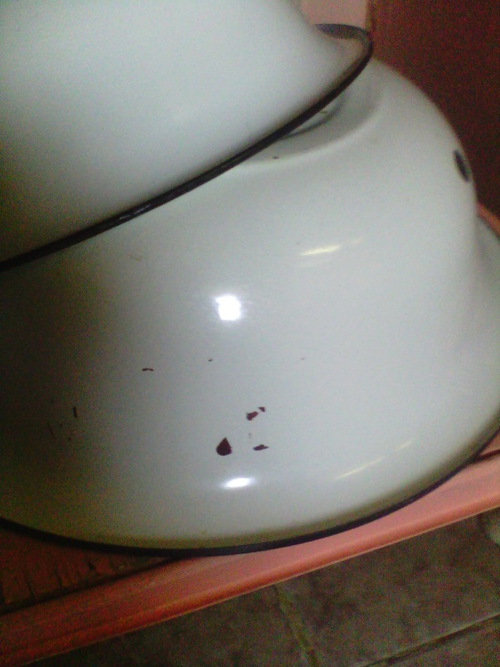

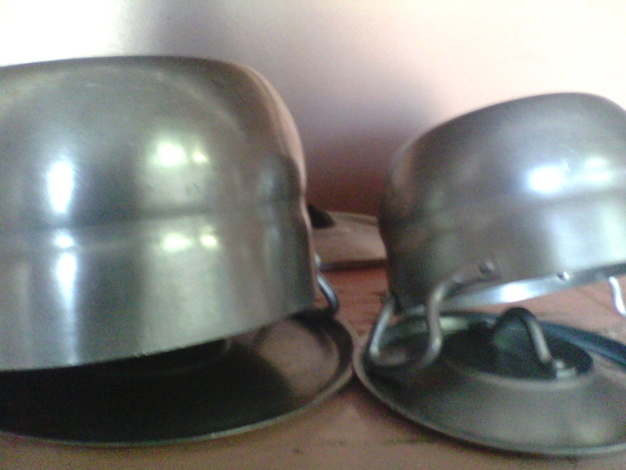

Нарушения маркировки посуды
МКУ «Отдел образования Алексеевского муниципального района Республики Татарстан»

Slide 7
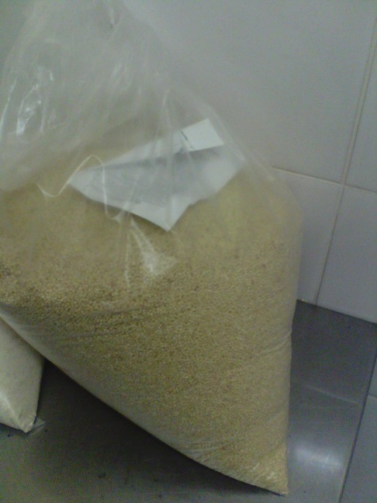
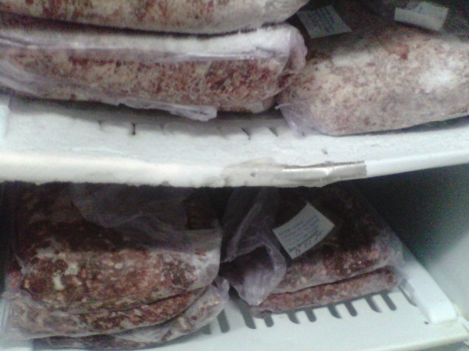
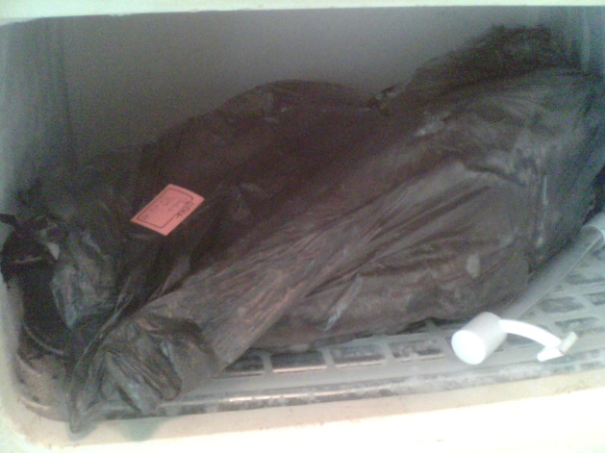
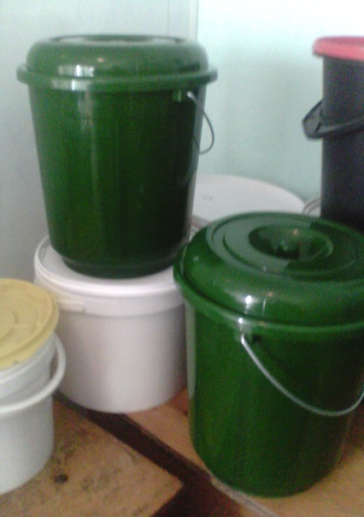
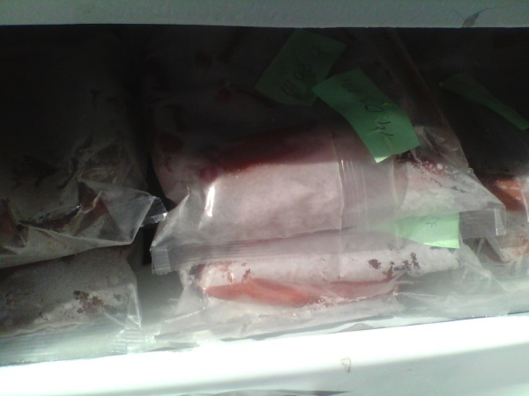
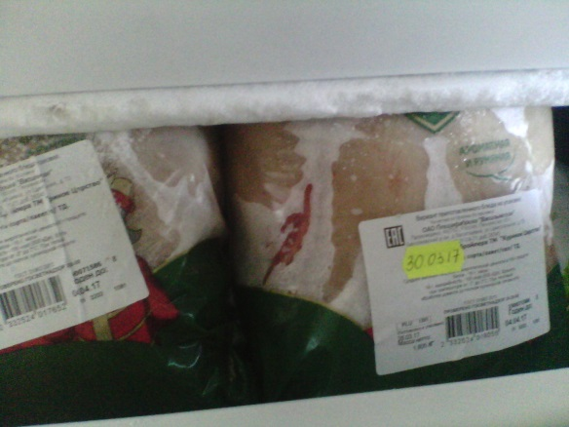
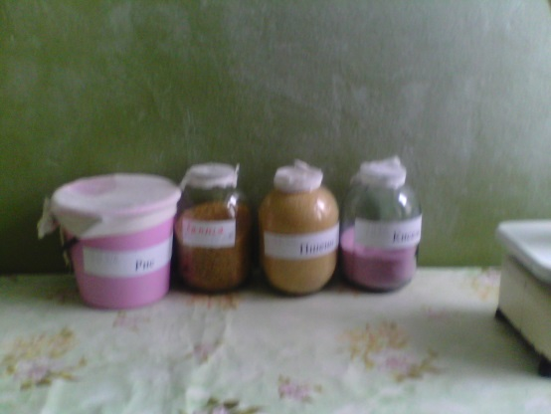
ПРИМЕРЫ ПРАВИЛЬНОГО ХРАНЕНИЯ

Slide 8
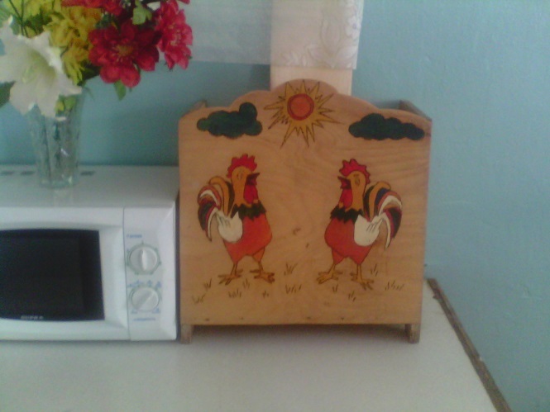
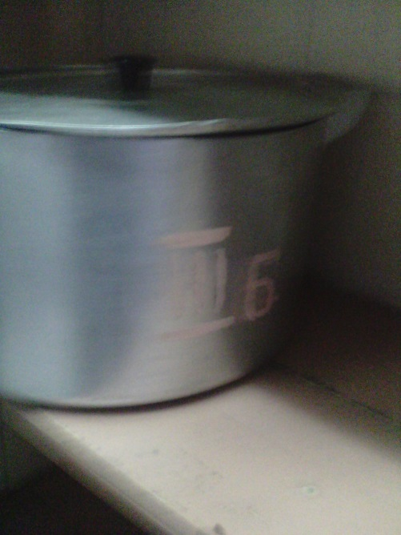
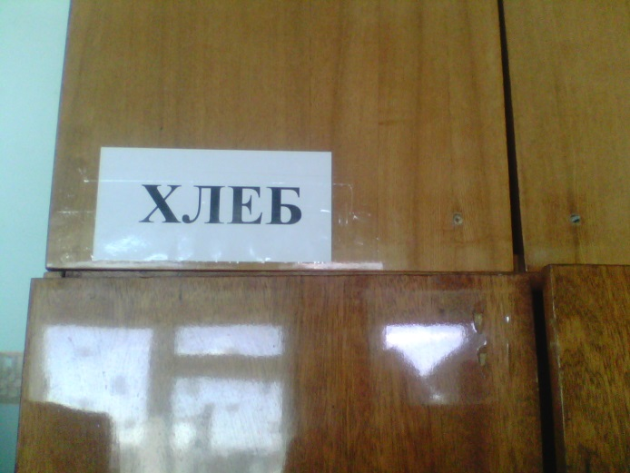
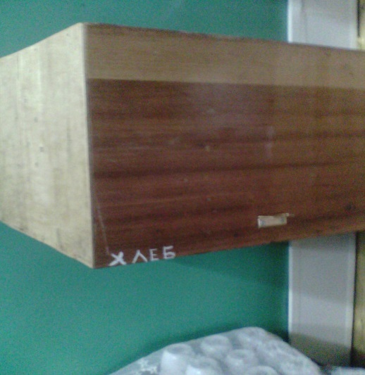
Минус
Плюс
ХРАНЕНИЕ ХЛЕБА
Родниковская СОШ
Плюс
Реченская ООШ
Сахаровская СОШ
Лебединская ООШ

Slide 9
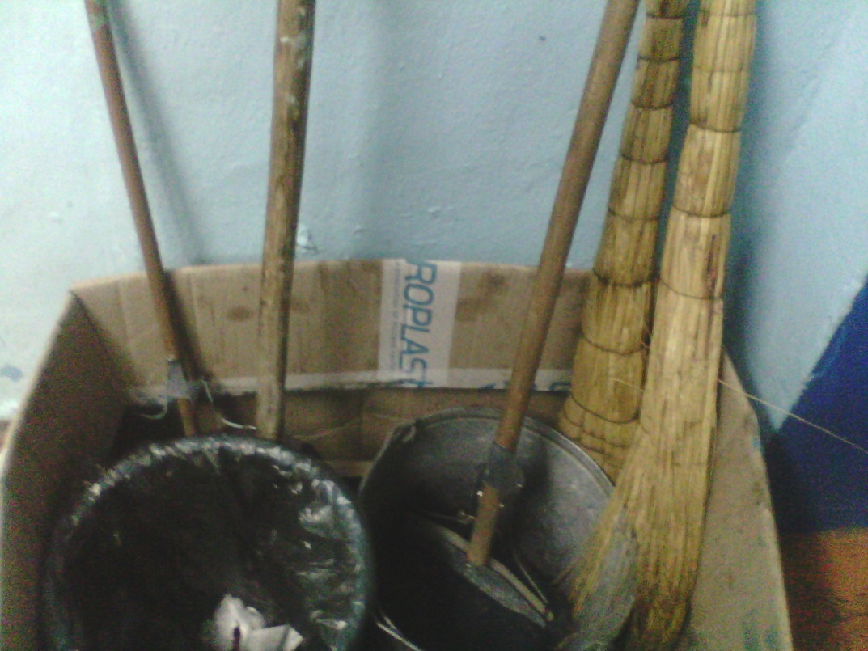
УБОРОЧНЫЙ ИНВЕНТАРЬ
общие ошибки-использование веников
МКУ «Отдел образования Алексеевского муниципального района Республики Татарстан»

Slide 10
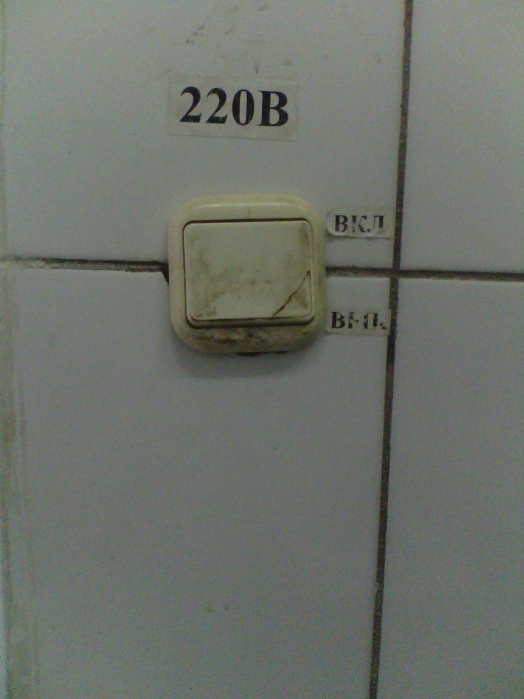
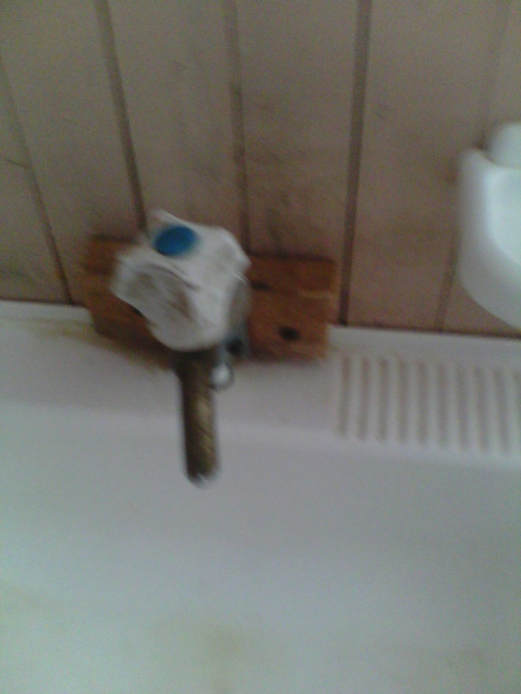
НЕ ДОПУСКАТЬ АНТИСАНИТАРНЫЕ УСЛОВИЯ !!!!
МКУ «Отдел образования Алексеевского муниципального района Республики Татарстан»

Slide 11
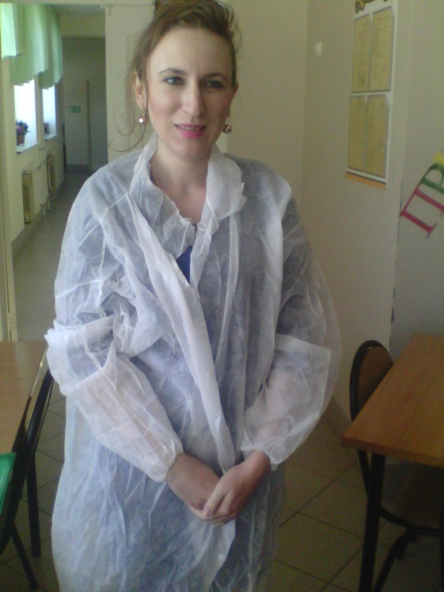
РЕКОМЕНДАЦИИ:
Приобретение халатов,
бахил для проверяющих
МКУ «Отдел образования Алексеевского муниципального района Республики Татарстан»
Notes:
11

Slide 12
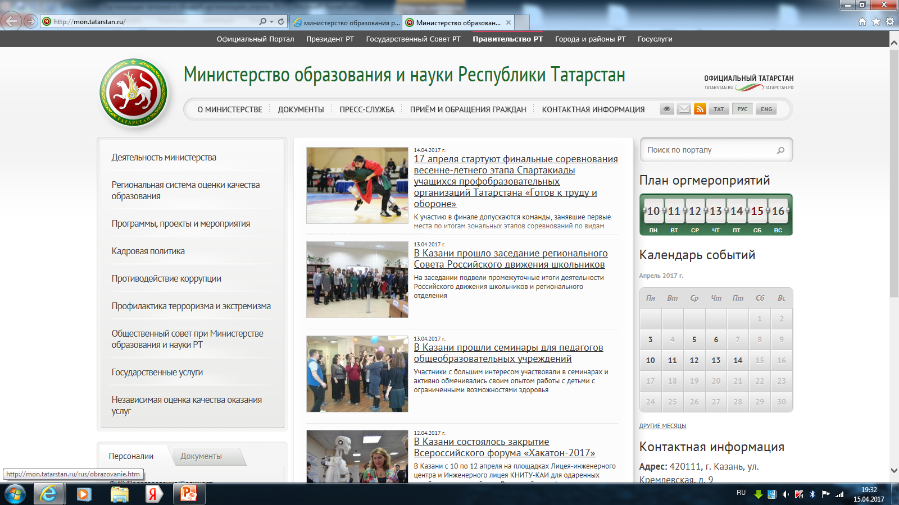

Slide 13
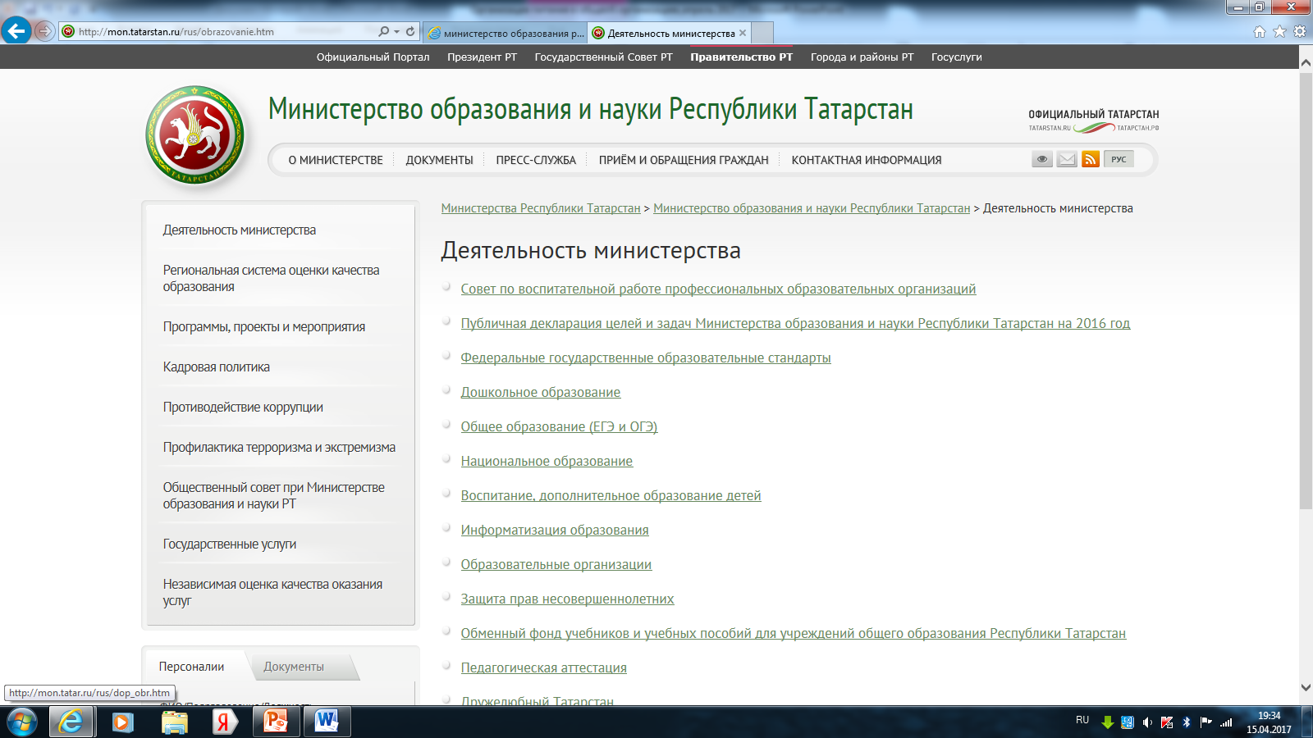

Slide 14
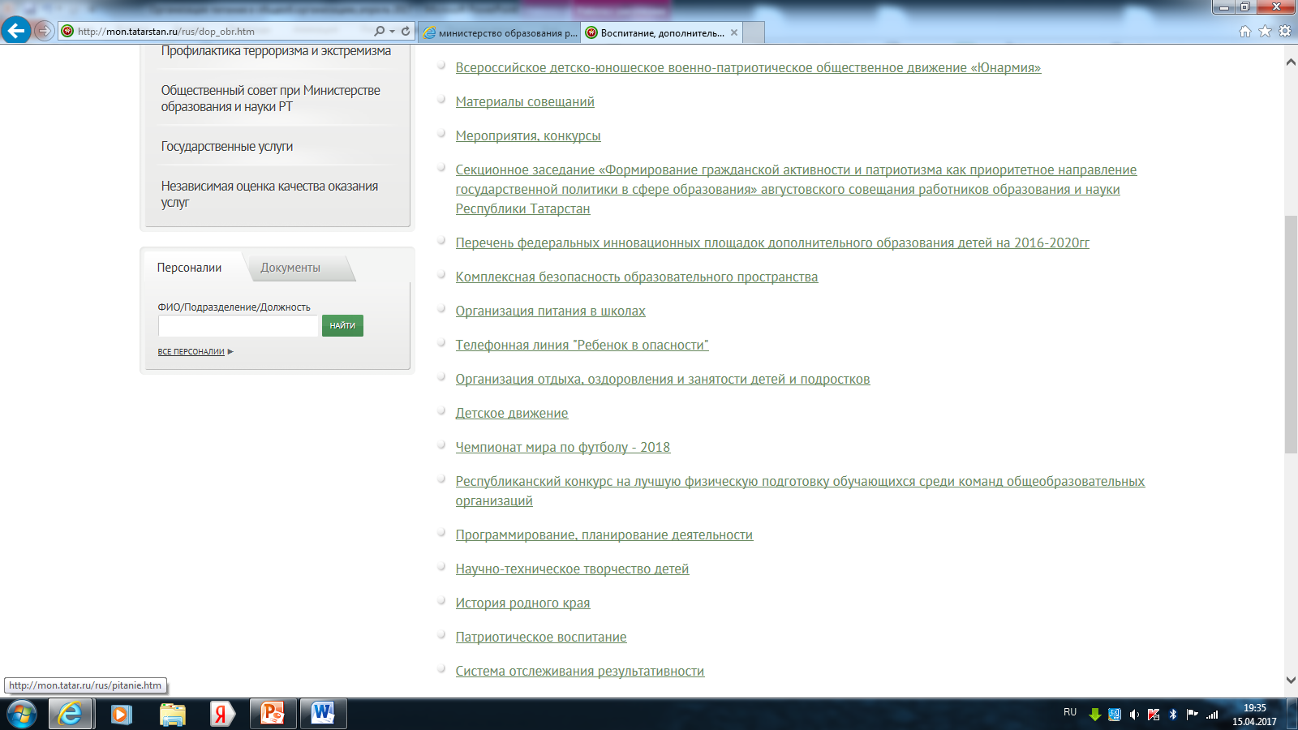

Slide 15
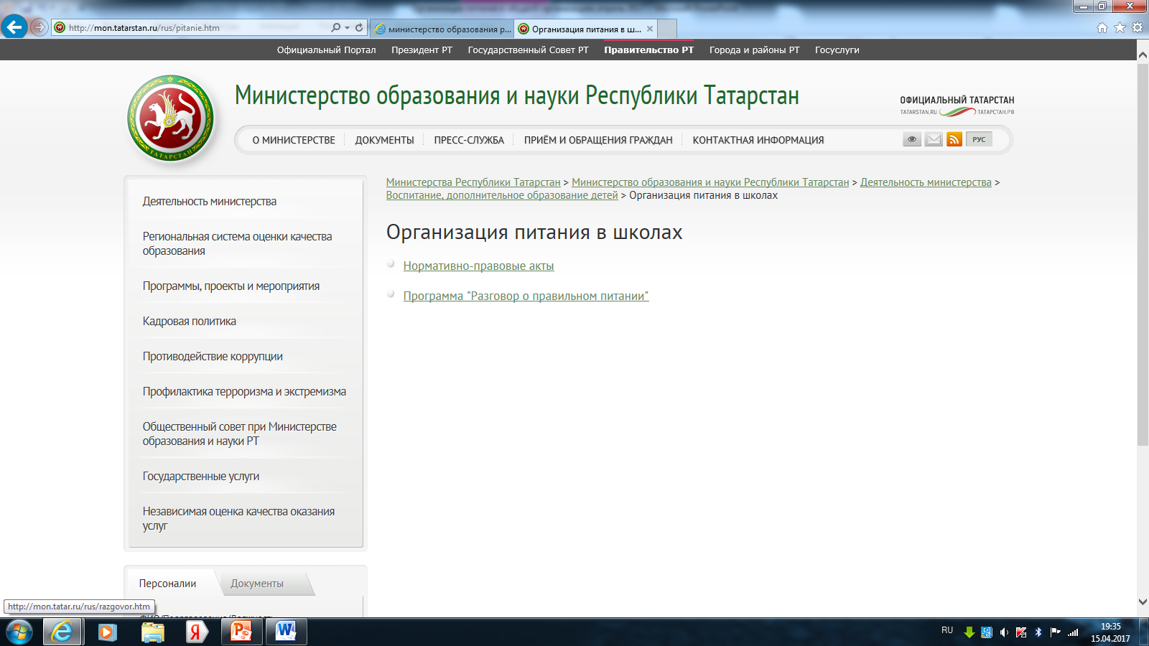

Slide 16
Порядок работы комиссии по контролю за организацией и качеством питания
1 Комиссия создается общим собранием ОУ. Состав комиссии, сроки ее полномочий, утверждаются приказом руководителей образовательных организаций.
2.2. Комиссия состоит из 4 членов:
В состав комиссии по контролю за организацией и качеством питания входит:
представитель администрации (председатель комиссии);
заведующий хозяйством ОО;
представитель родительской общественности;
-иные лица
2. Полномочия комиссии:
1 раз в месяц:
2.1 Осуществлять контроль соблюдения санитарно-гигиенических норм при транспортировке, доставке и разгрузке продуктов питания;
2.2 Проверять на пригодность складские и другие помещения для хранения продуктов питания, а также условия их хранения;
2.3 Ежедневно следить за правильностью составления меню;
2.4 Контролировать организацию работы на пищеблоке;
2.5 Осуществлять контроль сроков реализации продуктов питания и качества приготовления пищи;
2.6 Проверять соответствие пищи физиологическим потребностям детей;
2.7 Следить за соблюдением правил личной гигиены работ6никами пищеблока;
2.8 Периодически присутствовать при закладке основных продуктов, проверять выход блюд;
2.9 Проводить органолептическую оценки готовой пищи, то есть определять цвет, запах, вкус, консистенцию, жесткость, сочность и т.д.
2.10 Проверять соответствие объемов приготовления питания объему разовых порций и количеству детей.

Slide 17
3. Оценка организации питания.
3.1. Результаты проверки выхода блюд, их качества отражаются в актах контроля и протоколах комиссии.
3.2. Замечания и нарушения, установленные комиссией в организации питания детей, заносятся в протоколы комиссии, акты контроля и передаются в районный отдел образования до 30 числа каждого месяца по электронным адресам: акты школ на адрес Lyudmila.Kiryuhina@tatar.ru, акты дошкольных учреждений на адрес: iraidaz77@yandex.ru
3.3. Администрация образовательных организаций обязана содействовать деятельности комиссии и принимать меры к устранению нарушений и замечаний, выявленных комиссией.

Slide 18
Контакты ответственных лиц
Кирюхина Людмила Николаевна – 2-41-89 ( школы)
Lyudmila.Kiryuhina@tatar.ru
Зимина Ираида Николаевна – 2- 43-02 (детские сады)
iraidaz77@yandex.ru
МКУ «Отдел образования Алексеевского муниципального района Республики Татарстан»

